Slide 1
Plataforma para el análisis de datos de Instagram

Slide 2
Hola!
Soy Alberto Macías Gutiérrez
Voy a presentar mi trabajo de fin de grado “Plataforma para el análisis de datos de Instagram ”.

Slide 3
Índice
Introducción
Principales tecnologías
Diseño de la base de datos
Obtención de datos de Instagram
Funcionamiento

Slide 4
1.
Introducción

Slide 5
Contexto
Más Smartphones con conexión a internet.
Más usuarios con redes sociales.
Gran cantidad de datos en las redes sociales.
Difícil entendimiento y recuperación de datos.

Slide 6
¿Por qué Instagram?

Slide 7
2.
Principales tecnologías

Slide 8



Desarrollo web
Django
Framework de desarrollo web escrito en Python.
Python
Lenguaje de programación del backend.
HTML
Lenguaje de marcado para la creación de páginas web.

Slide 9



Desarrollo web
CSS
Lenguaje para describir la presentación de documentos HTML.
JavaScript
Lenguaje de programación para dar interactividad a las páginas web.
Bootstrap
Biblioteca multiplataforma para el diseño de sitios web.

Slide 10

Base de datos
SQLite
Sistema de gestión de bases de datos relacional. La base de datos es almacenada en un fichero en el directorio de la aplicación.

Slide 11
3.
Diseño de la base de datos

Slide 12
Usuarios

Slide 13
Cuentas de Instagram Buscadas

Slide 14
Publicaciones de Instagram Buscadas

Slide 15
4.
Obtención de datos de Instagram

Slide 16

Instaloader
Paquete gratuito de Python.
Gran comunidad.
Actualizado constantemente.
Descargar publicaciones de Instagram.
Obtener metadatos de Instagram.
Perfiles públicos y privados.
https://instaloader.github.io/

Slide 17
5.
Funcionamiento

Slide 18






Representación
No existe la búsqueda o lleva más de 3’ en la base de datos
Instaloader
Instagram
Usuario
Navegador
Aplicación web
Almacenar búsqueda o recuperar datos de búsqueda
Base de datos

Slide 19
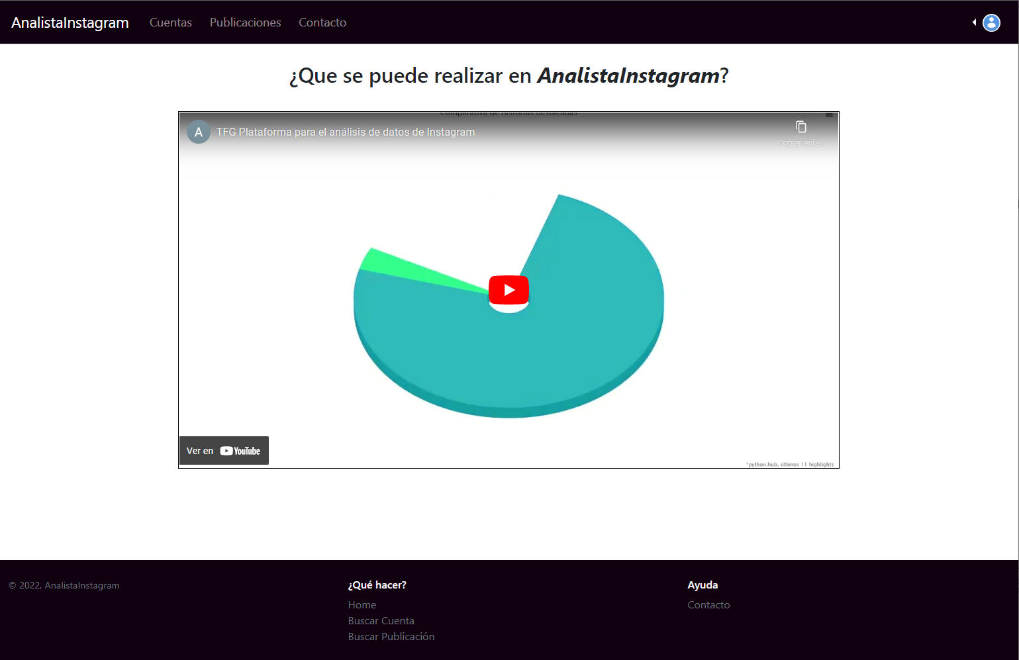
Demostración
Para terminar voy a realizar una demostración funcional del proyecto

Slide 20
Créditos
Special thanks to all the people who made and released these awesome resources for free:
Presentation template by SlidesCarnival
Photographs by Unsplash

Slide 21
Gracias!
¿Alguna pregunta?
Podéis contactar conmigo enviando un correo a “albertomaciasg@usal.es”

